Slide 1
Dinamización de un centro de adultos
Grupo de trabajo
CEPA Nicolás Martín Sosa

Slide 2
Creación de contenido
Presentación de información
Elaboración de actividades y cuestionarios
Creación de recursos multimedia

Slide 3
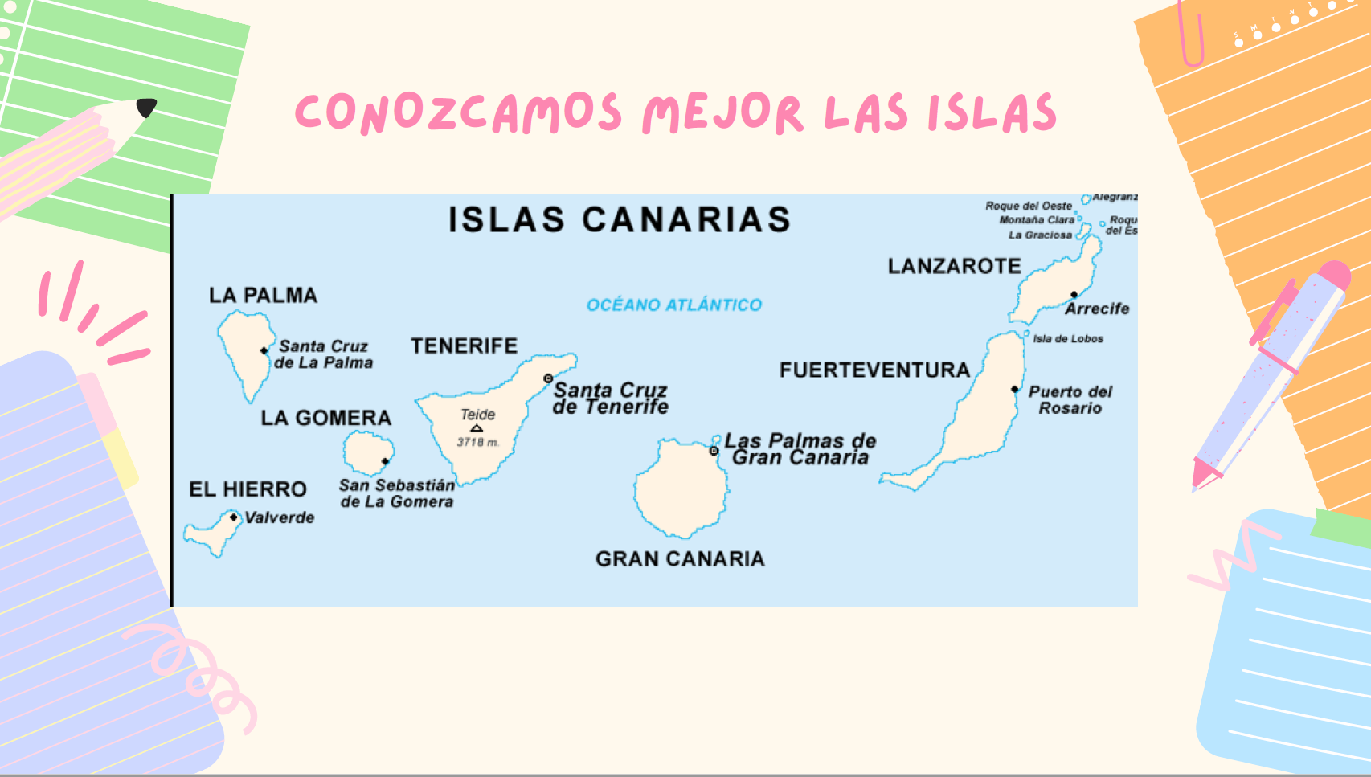
Presentación de información: Canva

Slide 4
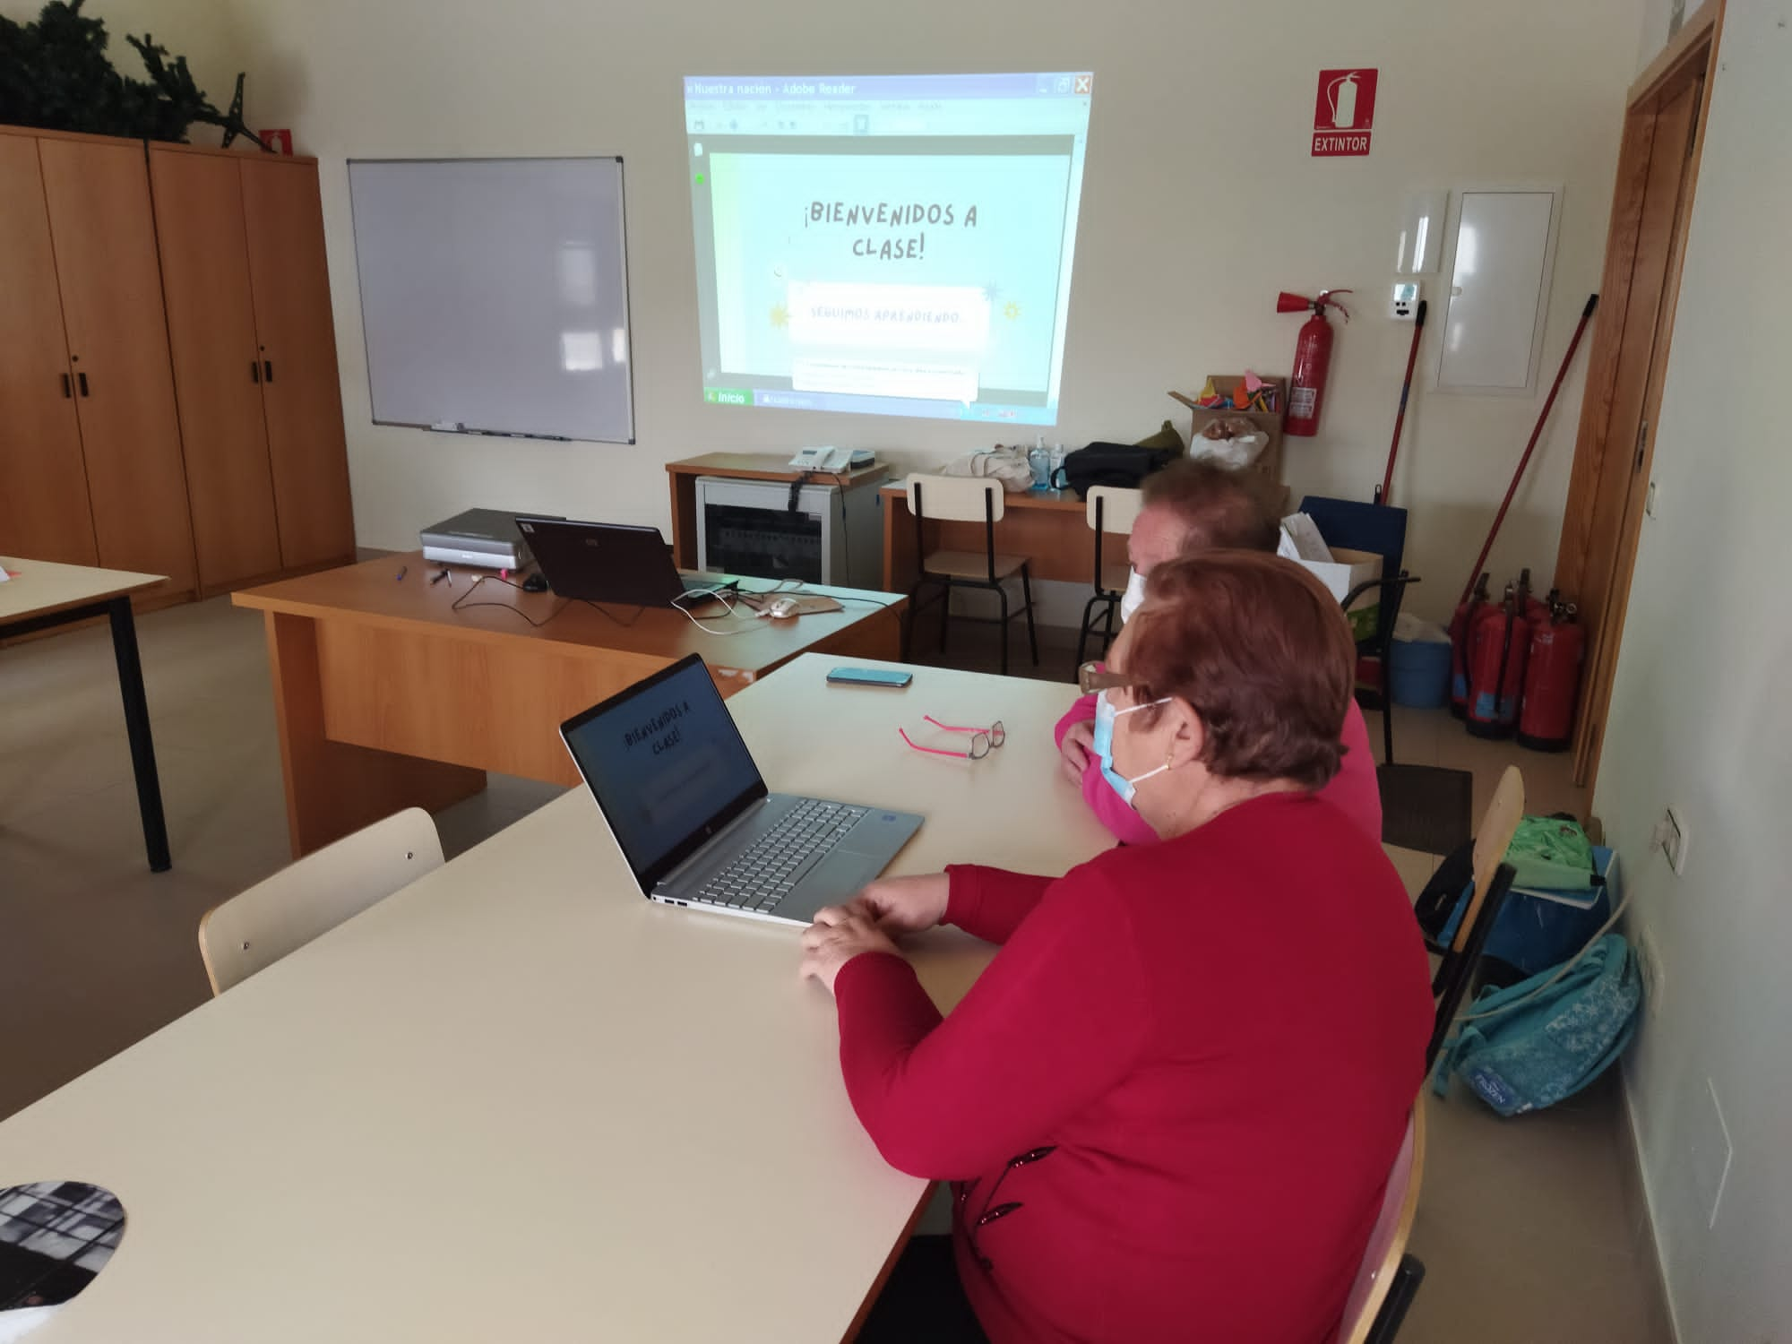
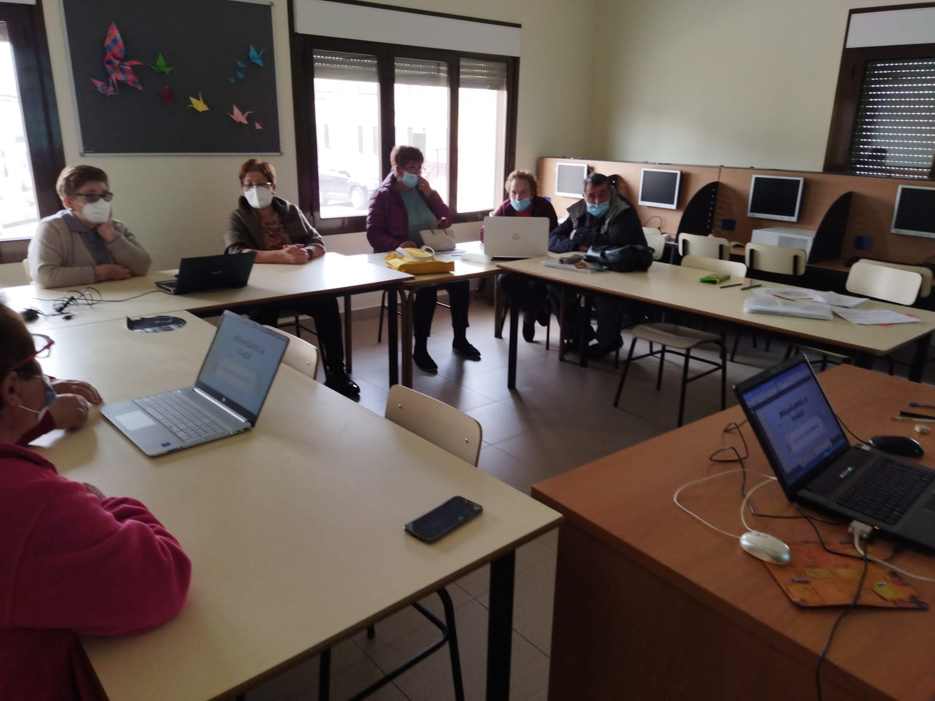
Presentación de información: Canva

Slide 5
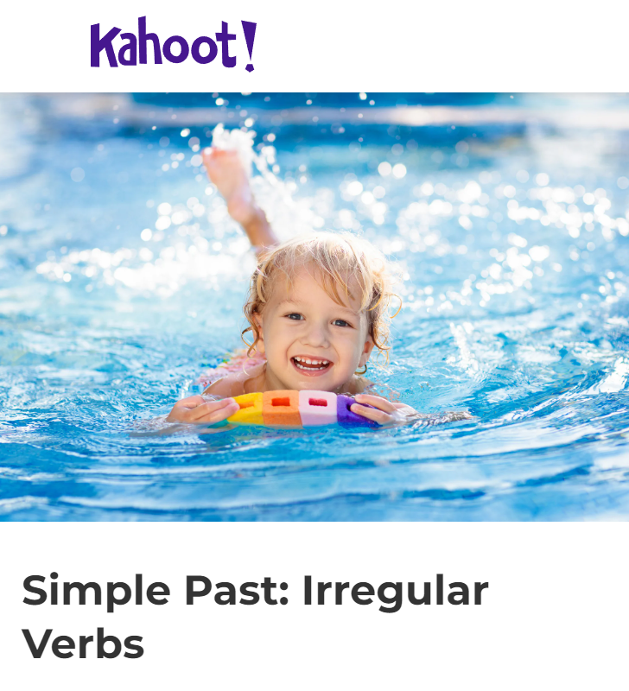
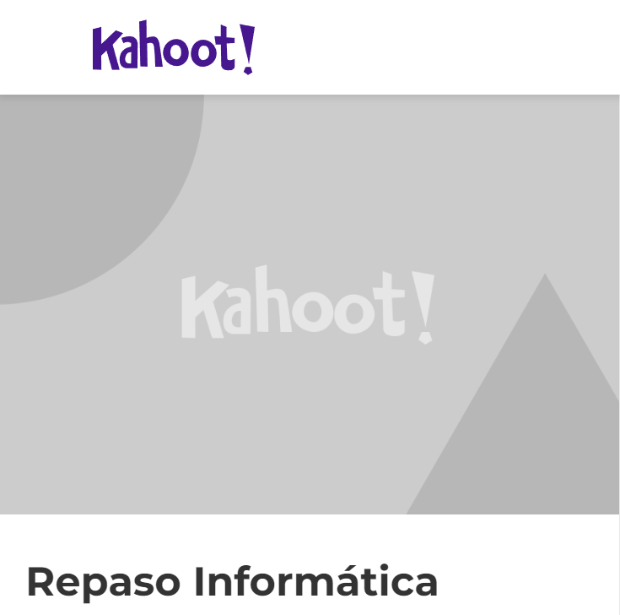
Elaboración de actividades y cuestionarios: Kahoot

Slide 6
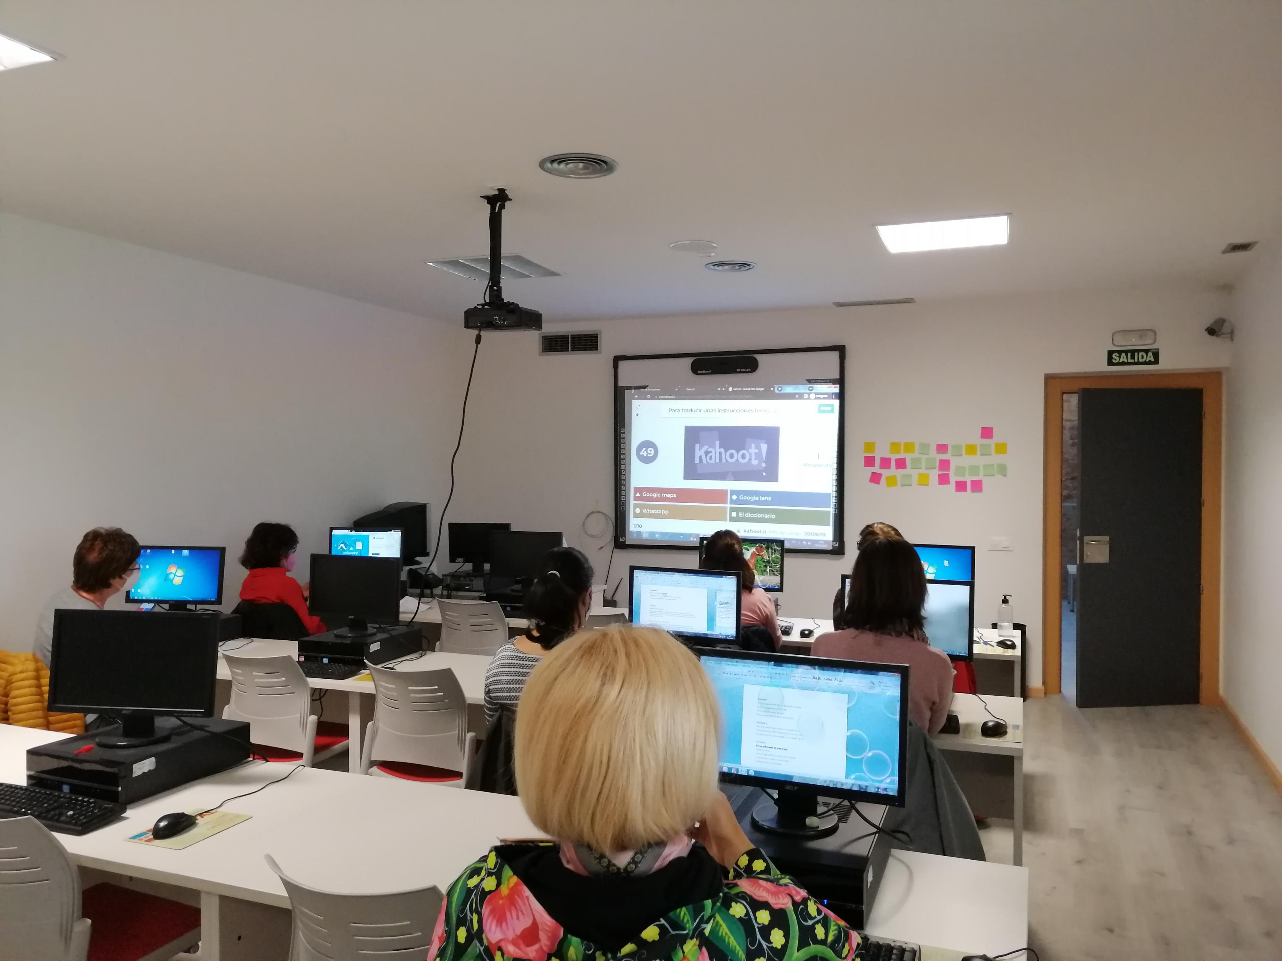
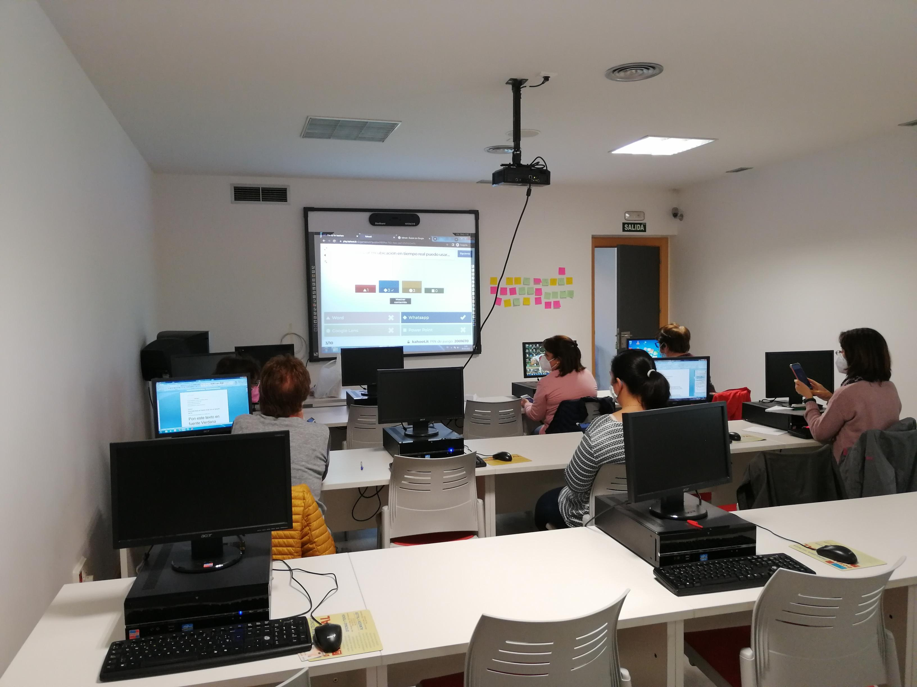
Elaboración de actividades y cuestionarios: Kahoot

Slide 7
Creación de recursos multimedia: Genially

Slide 8
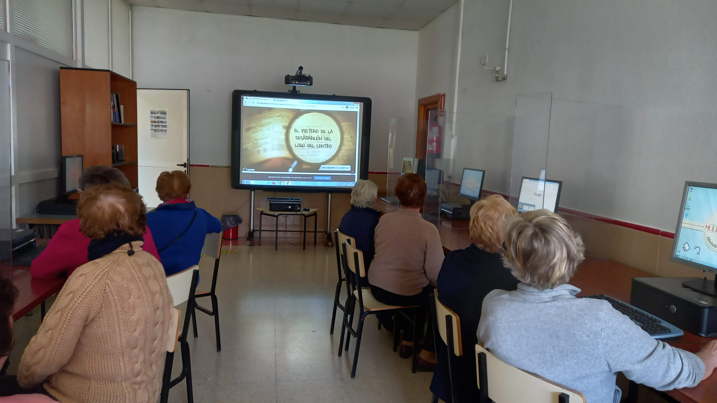
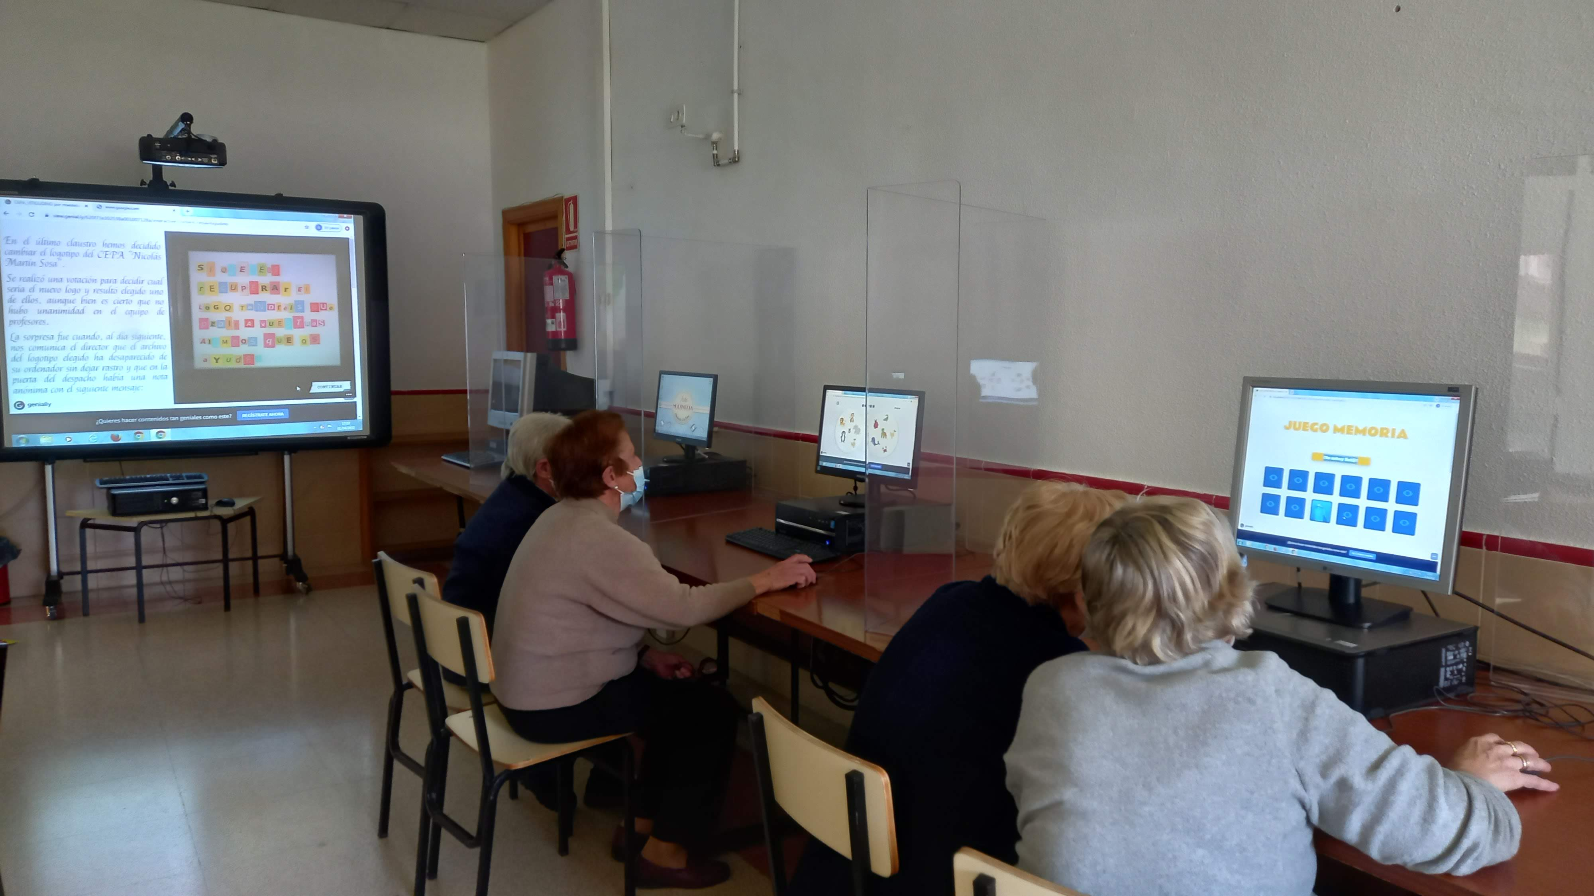
Creación de recursos multimedia: Genially

